Slide 1

Ciclo 2
ARRAYS EN JAVA

Slide 2


COMENCEMOS DESDE YA, A VIVIR LOS HECHOS QUE CONECTAN.

Slide 3


ARRAYS EN JAVA
Los arrays son un tipo de dato usados para almacenar multiples valores en una sola variable.
Para declarar un array, se debe definir el tipo de variable con corchetes y los valores van dentro de llaves curvas separados por comas.

Slide 4
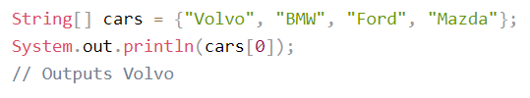
ACCESO A UN ARRAY
Se pueden acceder a los elementos de un array por medio de sus índices

Slide 5
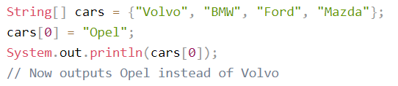
CAMBIAR UN ELEMENTO
Para cambiar un elemento solo se especifica el índice donde se encuentra dentro del array seguido del valor nuevo

Slide 6
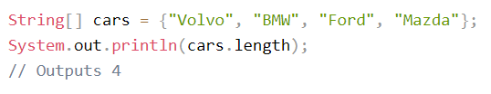
METODO LENGTH
Para cambiar obtener el tamaño de un array usamos el método length()

Slide 7
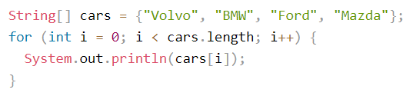
RECORRIDO DE UN ARRAY
Se pueden recorrer los elementos de un array con un for y también con un for – each
Ciclo For

Slide 8
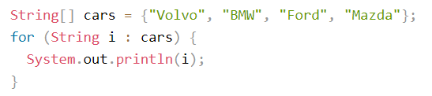
RECORRIDO DE UN ARRAY
Ciclo For - each

Slide 9
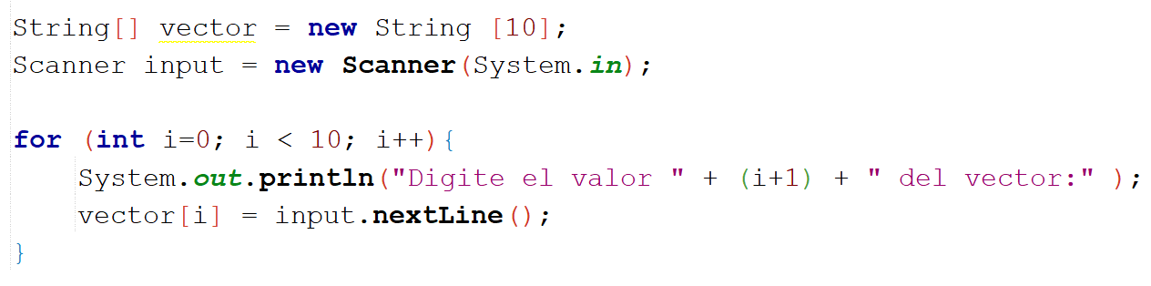
INSERTAR VALORES A UN ARRAY VACÍO

Slide 10
IMPRIMIR ARRAY
Al momento de imprimir un array sino se convierte a una lista o una cadena simplemente obtendremos la referencia del objeto por pantalla. Para hacer la impresión de un array de manera visual debemos importar la clase Arrays de java y usar el método toString().
Import java.util.Arrays;

Slide 11
ARRAYS MULTIDIMENSIONALES
Un array multidimensional es un array de arrays.
Para crear un array multidimensional (matriz) se debe agregar cada array dentro de su propio conjunto de llaves

Slide 12
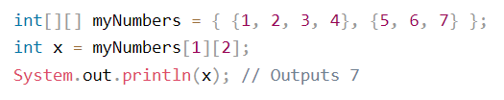
ACCESO ARRAYS MULTIDIMENSIONALES
Para acceder a los elementos de un array multidimensional se deben usar dos índices: uno para el array y el otro para el elemento dentro de ese array.

Slide 13
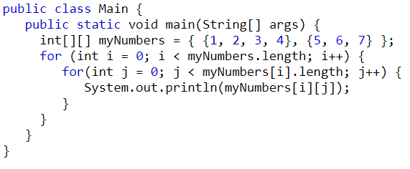
RECORRER ARRAYS MULTIDIMENSIONALES
Para recorrer un array multidimensional hay que hacer un ciclo for dentro de otro ciclo for .

Slide 14


¿COMO PODRIAMOS INGRESAR DATOS A UN ARRAY MULTIDIMENSIONAL?

Slide 15
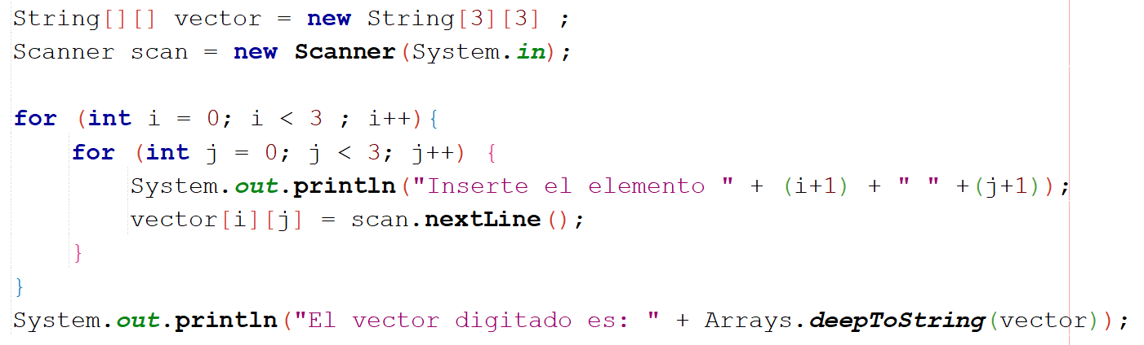
INSERTAR VALORES A UN ARRAY MULTIDIMENSIONAL
No olvidar importar la clase Arrays del paquete java.util.Arrays;

Slide 16
EJERCICIOS DE PRACTICA
Crear un array multidimensional de tipo String de un tamaño de 5 x 5. Pedirle que llene el vector con números. La entrada y el objeto scanner deben ser tipo cadena. Si el numero que ingreso el usuario es un numero par debe guardar dicho numero en una variable tipo String y además contabilizar la cantidad total de números pares .
Al final el programa debe imprimir el array multidimensional completo y el resultado del total de números pares guardados junto con la cadena que los almacenó

Slide 17
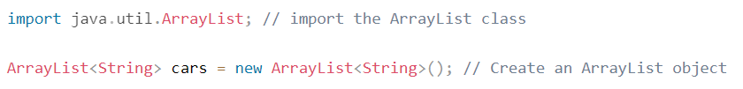
ARRAYS LIST
La clase ArraysList es un tipo de array de tamaño variable. Se encuentra en el paquete java.util.ArraysList

Slide 18
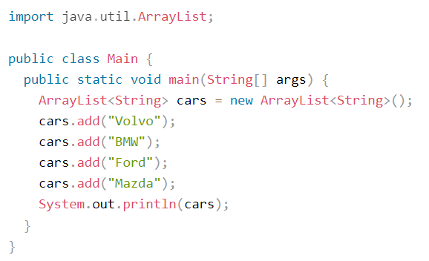

ADICIONAR ITEM ARRAYS LIST

Slide 19
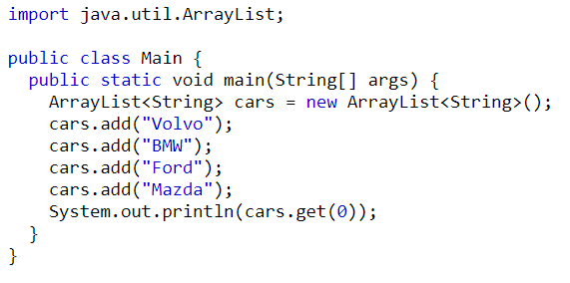
OBTENER ITEM ARRAYS LIST

Slide 20
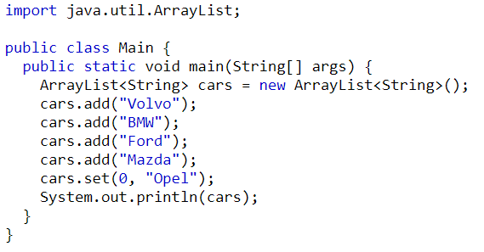

CAMBIAR ITEM ARRAYS LIST

Slide 21
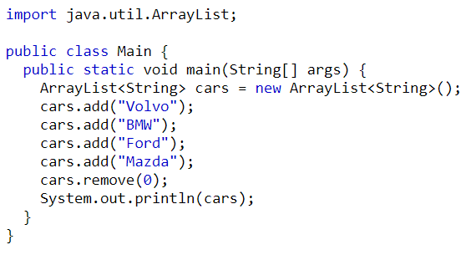

REMOVER ITEM ARRAYS LIST

Slide 22
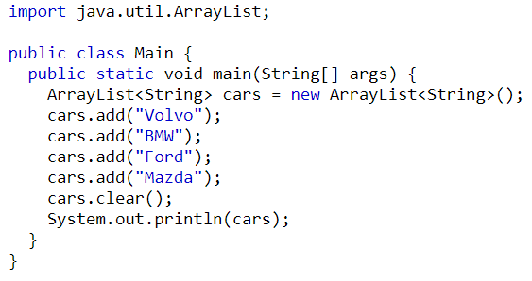

LIMPIAR ARRAYS LIST

Slide 23
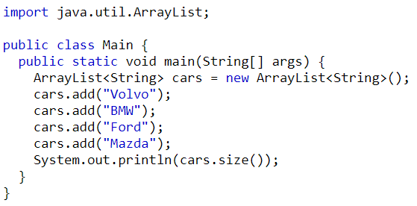
TAMAÑO ARRAYS LIST

Slide 24
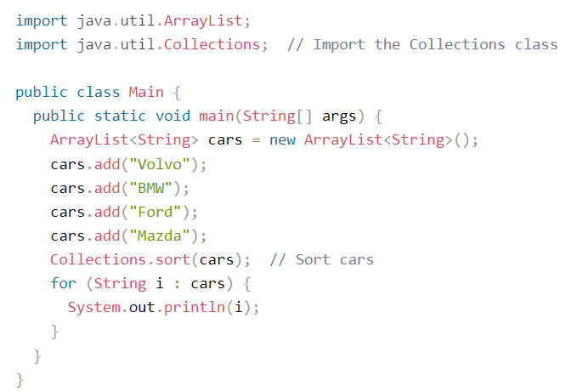

ORDENAMIENTO ARRAYS LIST

Slide 25
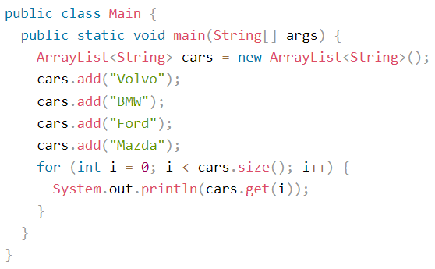

RECORRER ARRAYS LIST

Slide 26
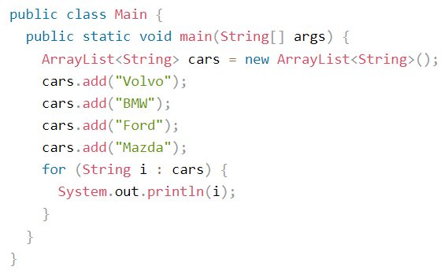
RECORRER ARRAYS LIST

Slide 27
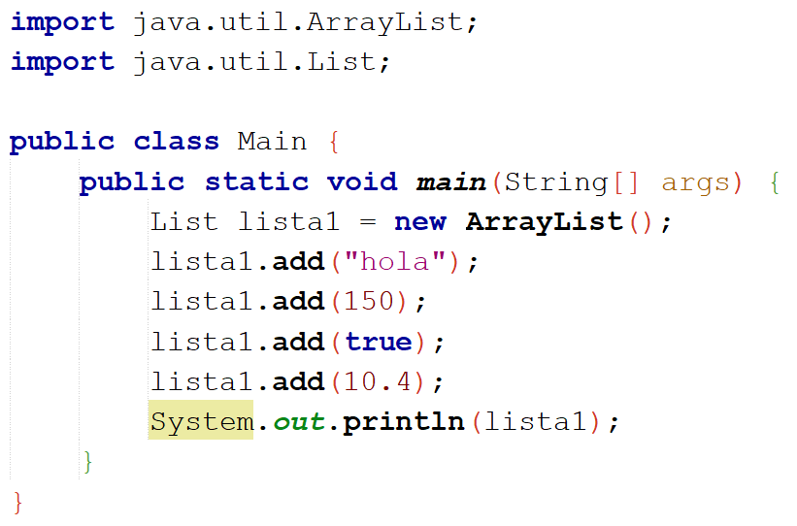
CLASE LIST
Cuando queremos tener un array con diferentes tipos de datos, se usa la clase List
Se deben importar las clases ArrayList y List del paquete de Java

Slide 28
EJERCICIOS DE PRACTICA
Una empresa automotriz que maneja marcas de automóviles, motocicletas y camiones desea contratar sus servicios para crear un programa que por medio de un menú le permita administrar cada categoría del negocio. Dicha aplicación debe permitir elegir entre las 3 categorías que la empresa maneja y en cada una de ellas mostrar un submenú con las opciones: adicionar marca, remover marca, cambiar marcas, limpiar listado de marcas, ordenar el listado de marcas e imprimir elementos de cada categoría. A demás, cada menú y cada opción debe tener la posibilidad de salir o seguir según sea el caso.

